Slide 1
8.4. АУДИОВИЗУАЛЬНАЯ ИНФОРМАЦИОННАЯ СИСИТЕМА РЕАЛЬНОГО ВРЕМЕНИ (РАВИС)
Национальный стандарт Российской Федерации
ГОСТ Р 54309-2011
Дата введения – 01.09.2011
Процессы формирования кадровой структуры, канального кодирования и модуляции

Slide 2
Система РАВИС позволяет осуществлять звуковое и видеовещания как в случае стационарного приема, так и при приеме в движущемся транспорте в условиях города с плотной застройкой при наличии многолучевости и отсутствии прямой видимости, а также в других районах со сложным рельефом.
Система РАВИС предназначена для работы в частотном диапазоне:
65,8-74,0 и 87,5-108,0 МГц с шириной полосы канала передачи информационного потока 100, 200 и 250 кГц.

Slide 3
Структурная схема системы РАВИС
КОС
Обработка, канальное кодирование, перемежение
Отображение данных на несущие OFDM
Частотное перемежение
Ввод служебных несущих
НКС
Обработка, канальное кодирование, перемежение
Коррекция пик-фактора
ОБПФ
Введение задержки для разнесенной передачи
Введение защитного интервала
НКД
Обработка, канальное кодирование, перемежение
КОС - канал основного сервиса ,
НСК - канал передачи низкоскоростных данных,
НКД - канал высоконадежной передачи данных .
Сигнал РАВИС
ЦАП
На вход каждого из трех каналов подаются данные различного типа с соответствующей скоростью передачи от различных источников (звук, видео, др. данные), в том числе от мультиплексоров.

Slide 4
Составные части блока обработки, канального кодирования и перемежения данных
Формирование кадров данных
Рандомизация
Канальное кодирование
Битовое перемежение
Отображение на созвездие
Перемежение ячеек
Временное перемежение
Битовый перемежитель предназначен для декорреляции пачек ошибок. Он работает в пределах одного помехозащищенного кадра данных (ПКД).
Блок модуляции осуществляет отображение последовательности групп битов на точки выбранного сигнального созвездия (1 – BPSK, 2 – QPSK, 4 – QAM-16, 6 – QAM-64).
Перемежитель ячеек представляет собой частотный перемежитель, обеспечивающий дополнительную устойчивость к частотным замираниям в канале.
Временной перемежитель предназначен для глубокого перемежения одного или нескольких ПКД для защиты от временных замираний, присутствует только в КОС.

Slide 5
Канальное кодирование и модуляция
В системе применяются на канальном уровне каскадный помехоустойчивый код: внешний БЧХ и внутренний современный код с проверкой на четность с малой плотностью «1» в комбинациях (LDPC – low density parity check).
Для передачи данных на физическом уровне применяется ортогональное частотное мультиплексирование OFDM. Система канального кодирования и OFDM-модуляция адаптивно подстраиваются под характеристики канала связи, в частности, к уровню шума и замираниям сигнала.
В системе РАВИС три режима передачи OFDM в одном радиоканале:
Радиоканал 250 кГц: всего 533 несущих, из них 504 информационных.
Радиоканал 200 кГц: всего 439 несущих, из них 400 информационных.
Радиоканал 100 кГц: всего 215 несущих, из них 196 информационных.
Система РАВИС в канале КОС в зависимости от ширины полосы пропускания допускает различные виды модуляции и канального помехоустойчивого кодирования:
скорости канального кодирования – 1/2, 2/3, 3/4;
виды модуляции – QPSK, 16-QAM, 64-QAM

Slide 6
Скорости цифровых аудио- и видеопотоков (для канала КОС при отсутствии каналов НСК и НКД)
Тип созвездия | Скорость кода | Скорость потока данных, Кбит/с
 |  | Канал 100 кГц | Канал 200 кГц | Канал 250 кГц
QPSK | 1/2 | 80 | 160 | 200
 | 2/3 | 100 | 210 | 270
 | 3/4 | 120 | 240 | 300
16-QAM | 1/2 | 150 | 320 | 400
 | 2/3 | 210 | 420 | 530
 | 3/4 | 230 | 470 | 600
64-QAM | 1/2 | 230 | 470 | 600
 | 2/3 | 310 | 630 | 800
 | 3/4 | 350 | 710 | 900

Slide 7
Возможное число передаваемых звуковых программ в одном радиоканале (для канала КОС при отсутствии каналов НСК и НКД)
Тип созвездия | Скорость кода | Число звуковых программ (32 Кбит/с)
 |  | Канал 100 кГц | Канал 200 кГц | Канал 250 кГц
QPSK | 1/2 | 2 | 4 | 6
 | 2/3 | 3 | 6 | 8
 | 3/4 | 3 | 7 | 9
16-QAM | 1/2 | 4 | 9 | 12
 | 2/3 | 6 | 13 | 16
 | 3/4 | 7 | 14 | 18
64-QAM | 1/2 | 7 | 14 | 18
 | 2/3 | 9 | 19 | 24
 | 3/4 | 10 | 22 | 28

Slide 8
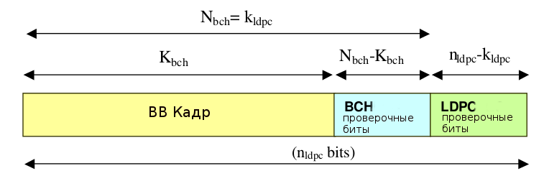
Конструкция каскадного кода в системе РАВИС:
Внешний код БЧХ;
Внутренний код МППЧ (LDCP)

Slide 9
Параметры канального кодирования системы РАВИС КОС (100 кГц)
Примерная скорость кода | Некодированный блок БЧХ, K_{bch} | Кодированный блок БЧХ, N_{bch} Некодированный блок LDPC, K_{ldpc} | Коррекция ошибок кодом БЧХ, t | Число избыточных разрядов кода БЧХ N_{bch} - K_{bch} | Кодированный блок LDPC, N_{ldpc} (число несущих в канале данных )
Канал основного сервиса (КОС), радиоканал 100 кГц
1/2 | 3904 | 4024 | 10 | 120 | 8036 КОС (196 несущих) + НКД
2/3 | 5232 | 5362 |  | 130
3/4 | 5896 | 6026
1/2 | 3368 | 3488 |  | 120 | 6970 КОС (170 несущих)
2/3 | 4520 | 4650 |  | 130
3/4 | 5096 | 5226
1/2 | 3248 | 3368 |  | 120 | 6724 КОС (164 несущих) + НСК
2/3 | 4352 | 4482 |  | 130
3/4 | 4912 | 5042
1/2 | 2712 | 2832 |  | 120 | 5658 КОС (138 несущих) + НСК +НКД
2/3 | 3656 | 3776
3/4 | 4112 | 4242 |  | 130

Slide 10
Параметры канального кодирования системы РАВИС КОС (200 кГц)
Примерная скорость кода | Некодированный блок БЧХ, K_{bch} | Кодированный блок БЧХ, N_{bch} Некодированный блок LDPC, K_{ldpc} | Коррекция ошибок кодом БЧХ, t | Число избыточных разрядов кода БЧХ N_{bch} - K_{bch} |  | Кодированный блок LDPC, N_{ldpc} (число несущих в канале данных )
Канал основного сервиса (КОС), радиоканал 200 кГц
1/2 | 8056 | 8196 | 10 |  | 140 | 16400 КОС (400 несущих)
2/3 | 10792 | 10932
3/4 | 12160 | 12300
1/2 | 7536 | 7666 |  |  | 130 | 15334 КОС (374 несущих) + НКД
2/3 | 10088 | 10228 |  |  | 140
3/4 | 11360 | 11500
1/2 | 7416 | 7546 |  |  | 130 | 15088 КОС (368 несущих) + НСК
2/3 | 9920 | 10060 |  |  | 140
3/4 | 11176 | 11316
1/2 | 6880 | 7010 |  |  | 130 140 | 14022 КОС (342 несущих) + НСК +НКД
2/3 | 9208 | 9348
3/4 | 10376 | 10516 |  |  | 140

Slide 11
Параметры канального кодирования системы РАВИС КОС (250 кГц)
Примерная скорость кода | Некодированный блок БЧХ, K_{bch} | Кодированный блок БЧХ, N_{bch} Некодированный блок LDPC, K_{ldpc} | Коррекция ошибок кодом БЧХ, t | Число избыточных разрядов кода БЧХ N_{bch} - K_{bch} |  | Кодированный блок LDPC, N_{ldpc} (число несущих в канале данных )
Канал основного сервиса (КОС), радиоканал 250 кГц
1/2 | 10192 | 10332 | 10 |  | 140 | 20664 КОС (504 несущих)
2/3 | 13640 | 13780
3/4 | 15360 | 15500
1/2 | 9664 | 9804 |  |  | 140 | 19598 КОС (478 несущих) + НКД
2/3 | 12928 | 13068
3/4 | 14560 | 14700
1/2 | 9536 | 9676 |  |  | 140 | 19352КОС (472несущих) + НСК
2/3 | 12760 | 12900
3/4 | 14376 | 14516
1/2 | 9008 | 9148 |  |  | 140 | 18286 КОС (446 несущих) + НСК +НКД
2/3 | 12048 | 12188
3/4 | 13576 | 13716

Slide 12
Параметры канального кодирования системы РАВИС НСК и НКД
Примерная скорость кода | Некодированный блок БЧХ, K_{bch} | Кодированный блок БЧХ, N_{bch} Некодированный блок LDPC, K_{ldpc} | Коррекция ошибок кодом БЧХ, t | Число избыточных разрядов кода БЧХ N_{bch} - K_{bch} | Кодированный блок LDPC, N_{ldpc} (число несущих в канале данных )
Низкоскоростной канал передачи данных, НСК
1/2 | ₅₉₂ | 652 | 6 | ₆₀ | 1312 (32 несущие)
Надежный канал передачи данных, НКД
1/2 | ₄₇₂ | 532 | 6 | ₆₀ | 1066 (26 несущих)

Slide 13
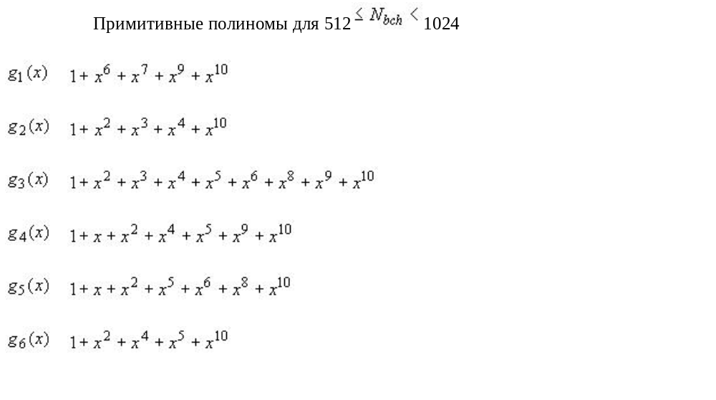
Примитивные полиномы внешнего кода БЧХ для различных значений N_{bch}

Slide 14
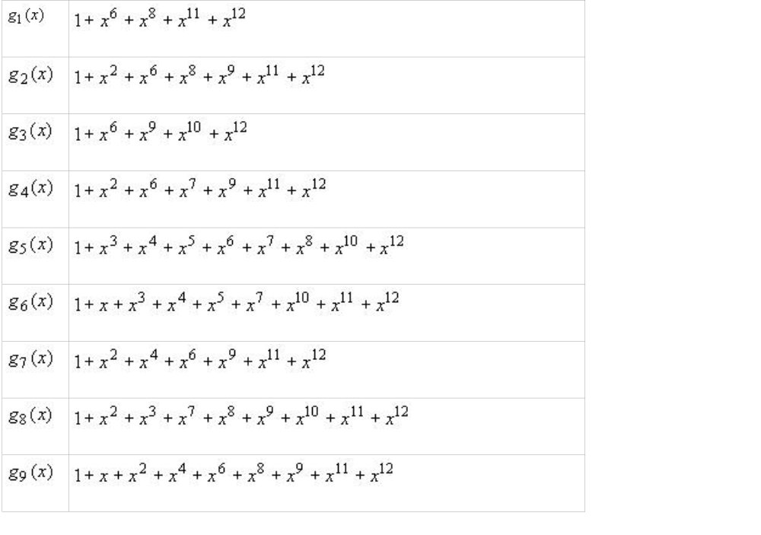
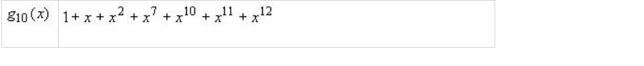
Примитивные полиномы для 2048≤ N _{bch} < 4096

Slide 15
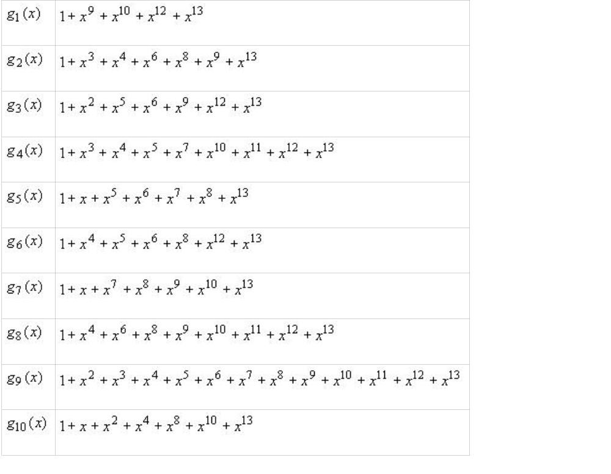
Примитивные полиномы для 4096 ≤ N _{bch} <
8192

Slide 16

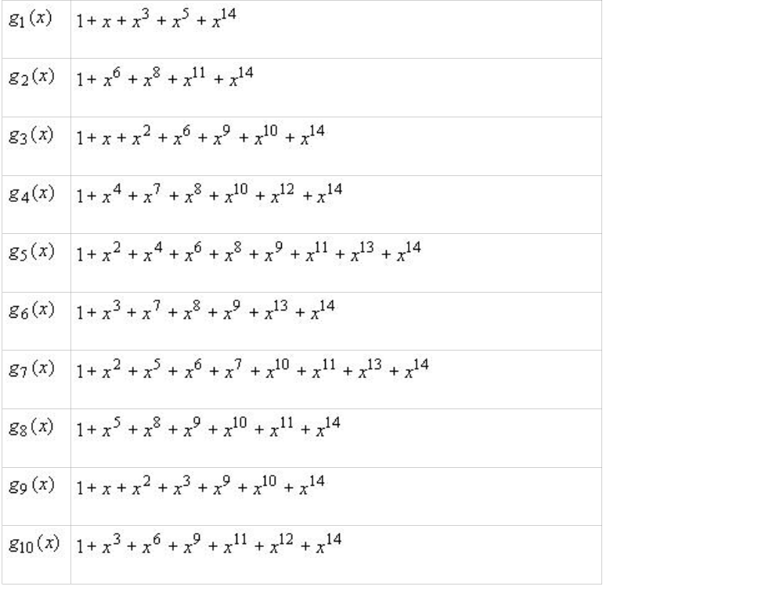

Slide 17

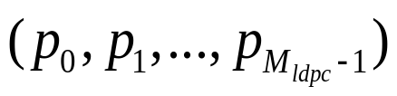
Требования к внутреннему кодированию LDPC (Р. Галлагер, 1963)
Задача кодера LDPC – определить проверочных битов
для каждого блока из K_{ldpc} информационных битов.
Матрица Н, используемая для расчета проверочных разрядов кода LDPC, имеет M_{ldpc} строк , K_{ldpc} столбцов и содержит относительно малое число «1», нерегулярно распределенных по строкам и столбцам матрицы. (Многие коды LDPC имеют регулярное распределение «1» по строкам и по столбцам).
Максимально допустимое число единичных элементов в строке матрицы Н
Примерная скорость кода, R | 1/2 | 2/3 | 3/4
Максимально допустимое число «1», d_{cmax} | 8 | 11 | 15
Например, для радиоканала 100 кГц при скорости кода 1/2 и длине блока N_{ldpc}=8036
матрица Н содержит M_{ldpc} = 4012 строк и K_{ldpc} = 4024 столбцов, среди которых 2417 столбцов будут иметь по 3 единичных элемента и 1607 столбцов – по 8 единичных элементов. Таким образом в матрице Н, состоящей из 4012х4024=16144288 элементов, только 20107 элементов будут единицами, а остальные нулями.

Slide 18
Для LDPC-кода стандартные способы исправления ошибок оказываются слишком трудоёмкими. Учитывая большую длину блоков, их относят к классу NP-полных задач, поэтому такие методы не применяют на практике. Вместо традиционных методов определения и исправления ошибочных позиций (циклические коды БЧХ, Рида-Соломона) применяют метод итеративного декодирования, позволяющего исправлять большую долю ошибок за границей половины кодового расстояния Хемминга.
Наиболее трудная задача в LDPC –кодах это построение проверочной матрицы Н большого размера. Например, в работе Галлагера в виде эксперимента используются «малые» матрицы с количеством строк 124, 252, 504 и 1008. На практике применяются матрицы Н с значительно большим числом строк - от 10 до 100 тысяч строк (примерно такое же и количество столбцов).
Однако одним из недостатков матрицы Н является необходимость отсутствия циклов длиной 4,6,8, 10 и т.д. Под циклом, например, длиной 4 понимается образование в проверочной матрице прямоугольника, в углах (вершинах) которого стоят «1»

Slide 19
Кадровая структура системы РАВИС
Размер кадра данных (КД) зависит от параметров канального кодирования и равняется размеру некодированного информационного блока кода БЧХ. КД состоит из заголовка и поля пользовательских данных , размер которых определен в поле длины данных в самом заголовке.
В Поле 7 заголовка кадра применяется «Контрольная сумма CRC-8» - 1 байт для всех полей заголовка с 1 по 7.
Требования к процессу рандомизации
КД рандомизируют псевдослучайной последовательностью с образующим многочленом 1+ x¹⁴ + x¹⁵. Загрузка начальной комбинации (100101010000000) в ячейки регистра сдвига производится при начале рандомизации каждого КД.

Slide 20
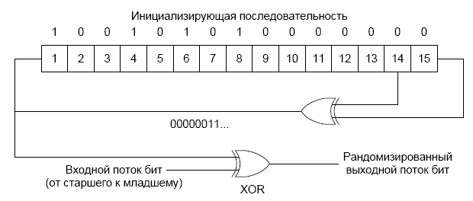

Slide 21
Требования к побитовому перемежению
Старший бит ПКД
Запись
Старший бит ПКД
Чтение
Строка 1
t_{c}
t_{c}
t_{c}
Строка 41
Столбец 1
Столбец N_{c}
Младшийй бит ПКД

Slide 22
Сдвиг стартовой позиции записи в i-ый столбец при побитовом перемежении
Номер столбца, с | 0 | 1 | 2 | 3 | 4 | 5 | 6 | 7 | 8 | 9 | 10 | 11
Параметр сдвига, t_{c} | 0 | 2 | 5 | 9 | 9 | 13 | 17 | 19 | 19 | 23 | 31 | 37
Последующие значения с берут по модулю 12.
Число строк битового перемежения равно длине OFDM-кадра, т.е. N_{r}=41.
N_{c}=N_{ldpc} div N_{r}.
Требования к кадровой структуре OFDM
Передаваемый сигнал должен быть сформирован в виде последовательности OFDM-кадров. Каждый кадр состоит из 41 OFDM-символов. OFDM-символ имеет длительность T_{S} и состоит из защитного интервала длительностью T_{G} и полезной части длительностью T_{U} (T_{S} = T_{U} + T_{G} ). Защитный T_{G}=T_{U}/8.
В системе РАВИС T_{U}=2250мкс, T_{G}=281,25мкс, расстояние между соседними несущими 4000/9=444 Гц.

Slide 23
Помехоустойчивое кодирование, применяемое в системах цифрового телевидения европейского стандарта DVB (Digital Video Droadcasting)
Наибольшее распространение получили системы:
цифрового спутникового вещания - DVB-S (DVB-S2);
цифрового кабельного вещания - DVB-C;
цифрового эфирного вещания - DVB-T (DVB-T2);
цифрового вещания для мобильных устройств - DVB-H;
телевидение по IP – DVB (IPTV);

Slide 24
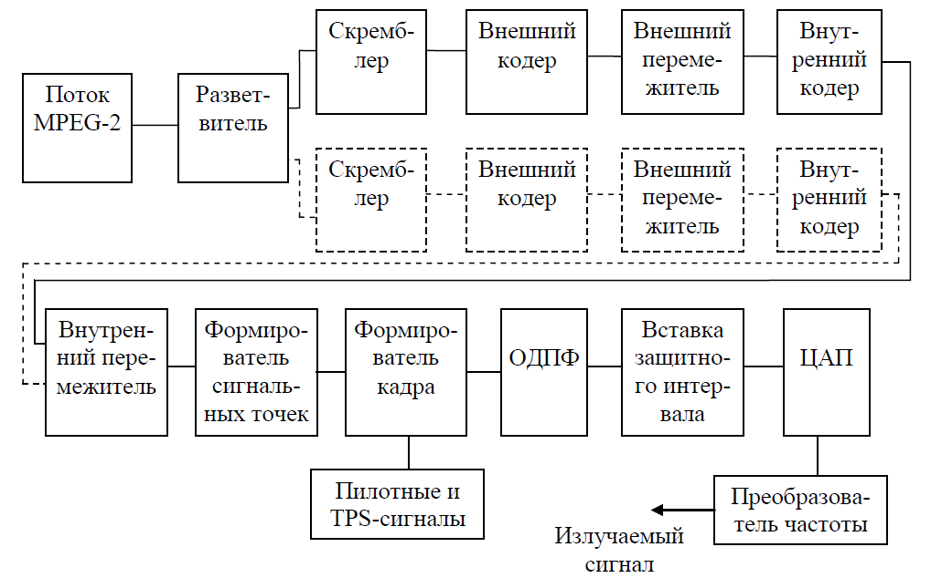
Обобщенная структурная схема передающей части системы цифрового наземного телевизионного вещания DVB-T

Slide 25
DVB-S:
Модуляция QPSK;
Внешнее кодирование Рида-Соломона и внутреннее Сверточное кодирование ;
DVB-S2:
Четыре режима модуляции,
Внешнее кодирование Боуза-Чоудхури-Хоквингема (BCH) и внутреннее кодирование с малой плотностью проверок на четность (LDPC - Low-density parity-check code). Код BCH способен исправить до 12 ошибок;
Диапазон кодовых скоростей от 1/4 до 9/10 для гибкой подстройки;
Оптимизация полосы частот с помощью режимов VCM ( Variable Coding and Modulation, переменное кодирование и модуляция) и ACM (Adaptive Coding and Modulation), адаптивное кодирование и модуляция);
DVB-C:
Квадратурная амплитудная модуляция;
Система исправления ошибок с помощью кода Рида-Соломона;
Кодирование и модуляция не изменяются.
DVB-C2:
Система исправления ошибок внешний код BCH и внутренний LDPC;
Модуляция представляет собой OFDM;
Защитный интервал 1/64 или 1/128;
Схема модуляции неущей от КАМ-16 до КАМ-4096.

Slide 26
DVB-T:
Защита от ошибок состоит из внешнего кода Рида-Соломона и внутреннего сверточного кода;
Модуляции QPSK, КАМ-16, КАМ-64;
Применяется ортогональное многочастотное мультиплексирование OFDM;
Число несущих частот 8k, где k=1024;
Количество служебных распределенных пилот-сигналов 8% от всех сигналов;
Количество служебных повторяющихся пилот-сигналов 1, 2, 4, 8% от всех сигналов;
Скорость передачи 31,7 Мбит/с;
DVB-T2:
Защита от ошибок состоит из внешнего кода БЧХ и внутреннего кода с малой плотностью проверок на чётность (LDPC);
Применяется ортогональное многочастотное мультиплексирование OFDM;
Кратность модуляции увеличилась до КАМ-256, следовательно, скорость передачи также увеличилась;
Число несущих частот 32k, т.е. защитный интервал увеличен сравнительно с длиной символа на 18%, поэтому полезная информация передается эффективнее, чем раньше;
Количество служебных распределенных пилот-сигналов 2,6% от всех сигналов;
Количество служебных повторяющихся пилот-сигналов 0,35% от всех сигналов;
Скорость передачи увеличена на 30%.
На настоящий момент наибольшей популярностью пользуется стандарт DVB-T и его следующее поколение DVB-T2, они удовлетворяют требованиям по качеству. Поэтому необходимо остановиться на рассмотрении этих стандартов.

Slide 27
Сравнение характеристик DVB-T и DVB-T2.
Параметры | DVB-T | DVB-T2
FEC | RS (внешний)+CC (внутр.) | BCH (внешн)+LDPC (внутр)
Скорость кодирования | 1/2, 2/3, 3/4, 5/6, 7/8 | 1/2, 3/5, 2/3, 3/4, 4/5, 5/6
Созвездие | QPSK, 16QAM, 64QAM, | QPSK, 16QAM, 64QAM, 256QAM
Защитный интервал | 1/4, 1/8, 1/16, 1/32 | 1/4, 19/256, 1/8, 19/128,1/16, 1/32, 1/128
Число несущих OFDM | 2K, 8K | 1K, 2K, 4K, 8K, 16K, 32K,
Распределенные пилот-сигналы | 8% от общего количества несущих | 1%, 2%, 4%, 8% от общего количества несущих
Непрерывные пилот-сигналы | 2,6% от общего количества несущих | 0,35% от общего количества несущих
Занимаемая полосачастот | 5; 6; 7; 8 МГц | 1,7; 5; 6; 7; 8; 10 МГц
Максимальная скорость | 31,66 Мбит/с | 50,34 Мбит/с

Slide 28

Система DVB-T использует два типа кодирования, которые представляют собой каскадное кодирование.
При внутреннем кодировании частота ошибок не более 2∙10⁻⁴, а при внешнем достигает 10⁻¹¹ .
Внешнее кодирование – код Рида-Соломона (204,188, t=8) над полем GF(2⁸) с образующим многочленом . Простой метод. Символы – элементы поля. Этот код используется для защиты 188 байт транспортного пакета, к ним добавляются 16 проверочных байт, количество ошибок, которые код может исправить, равняется 8 байтам в пределах кодового слова из 204 байт. Это укороченный код, полученный из полного кода (255,239) путем уменьшения информационных элементов на 51.
Это должно учитываться при кодировании и декодировании!!!
Внутреннее кодирование – двоичный сверточный код. На выходе кодера сверточного кода может устанавливаться различная скорость передачи от 1/2 до 7/8, (смотри таблицу). Если скорость кода увеличивается, то избыточность уменьшается, и способность исправлять ошибки в канале также уменьшается.
DVB-T2 : Внешнее кодирование – код БЧХ (204,188, t=8); GF(2⁸),
Внутренний – код с малой плотностью проверок на четность (LDPC).
Можно сделать вывод, что при передаче информации с помощью стандарта DVB-T используются различные защитные интервалы, скорости кодирования, способы борьбы с ошибками, чтобы подстроится к различным каналам и обеспечивать сигналы достаточно высокой четкости при различных условиях распространения.

Slide 29
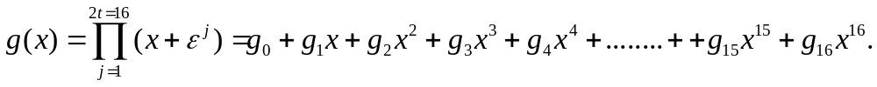
Анализ канального кодирования в стандарте цифрового телевидения DVB-T
Внешнее кодирование – код Рида-Соломона (204,188, t=8); GF(2⁸), кодовые элементы в байтах.
Образующий многочлен кода
Коэффициент g_{j}
g₀
g₁
g₂
g₃
g₄
g₅
g₆
g₇
g₈
Значение ε ^{i}
ε ¹³⁶
ε ²⁴⁰
ε ²⁰⁸
ε ¹⁹⁵
ε¹⁸¹
ε¹⁵⁸
ε ²⁰¹
ε
ε ¹¹
Коэффициент g_{j}
g₉
g₁₀
g₁₁
g₁₂
g₁₃
g₁₄
g₁₅
g₁₆
Значение ε ^{i}
ε ⁸³
ε ¹⁶⁷
ε ¹⁰⁷
ε ¹¹³
ε¹¹⁰
ε¹⁰⁶
ε ¹²¹
ε ⁰

Slide 30
2
1
K₂
g₀
g₁
g₂
g₁₅
g₁₆
Я₀
Я₂
Я₁₄
Я₁₅
Вход информационных символов
(со старшего разряда)
K₁₂
2
Выход
1
Структурная схема кодирующего устройства систематического кода Рида-Соломона
стандарта цифрового телевидения DVB-T

Slide 31
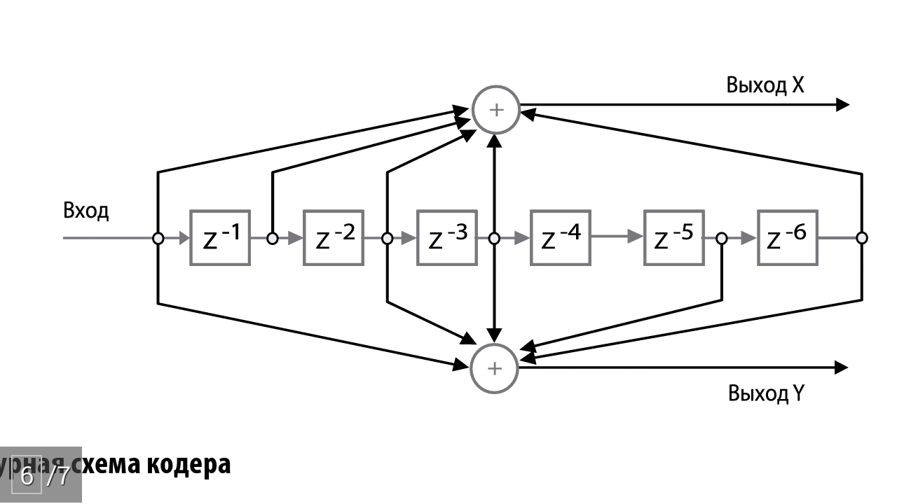
Структурная схема сверточного кодера, скорость 1/2.

Slide 32
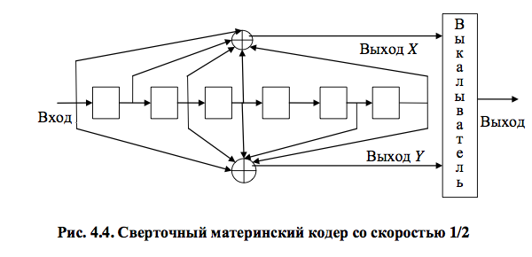


Slide 33
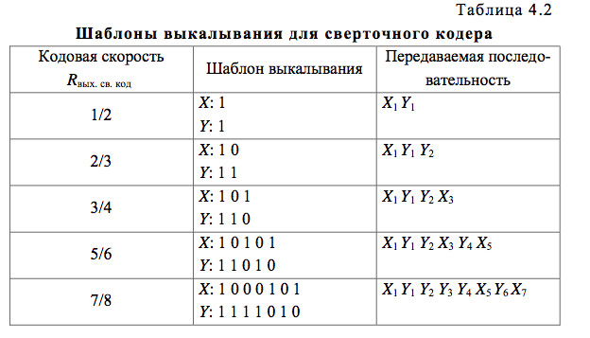

Slide 34
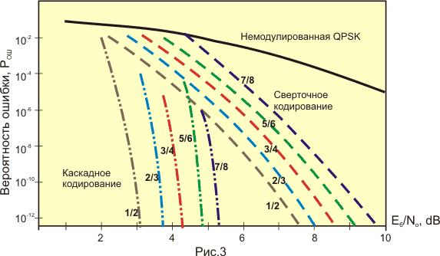
Зависимость вероятности битовой ошибки для помехоустойчивого кодирования в стандарте цифрового телевидения DVB-T (внешний код РС(204,188,t=8), внутренний – сверточный код)

Slide 36
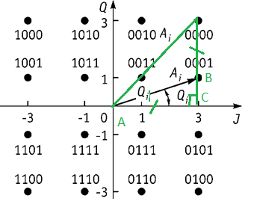
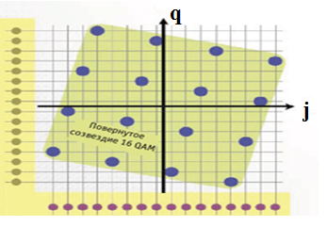
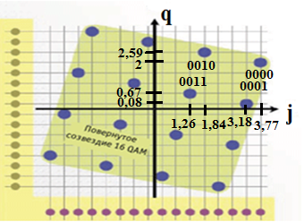
Сигнальное созвездие КАМ-16
Поворот сигнального созвездия КАМ-16

Slide 37
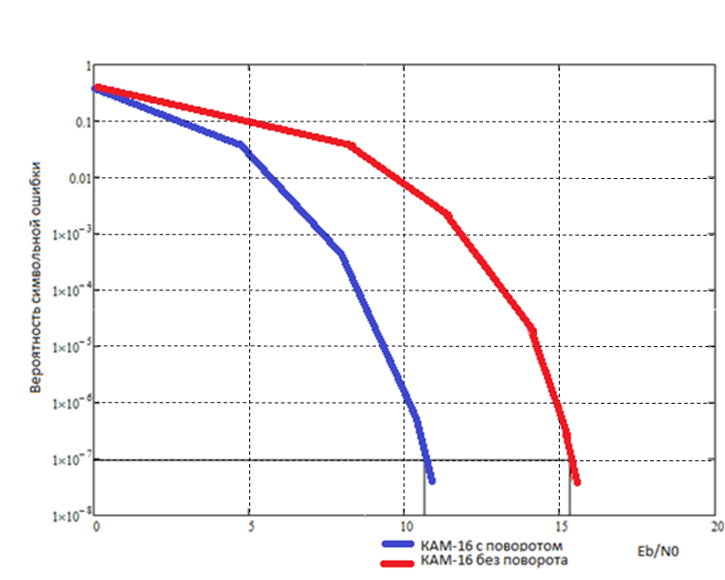
Вероятность символьной ошибки для КАМ-16 с поворотом и без поворота
Вероятность символьной ошибки не более точка 15,2 дБ и более для созвездия КАМ-16 без поворота, а для КАМ-16 с поворотом – 10,5 дБ и более. Поэтому можно сделать вывод, что выигрыш в отношении сигнал/шум составляет около 5 дБ.

Slide 38
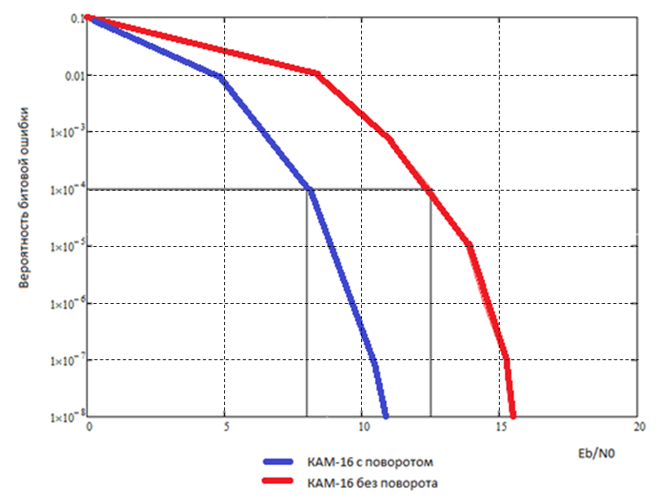
Вероятность битовой ошибки для КАМ-16 с поворотом и без поворота
Вероятность битовой ошибки не более отношение равное 13,5 дБ и более для созвездия КАМ-16 без поворота, а для КАМ-16 с поворотом – 8,5 дБ и более. Поэтому можно сделать вывод, что выигрыш в отношении сигнал/шум составляет около 5 дБ.

Slide 39
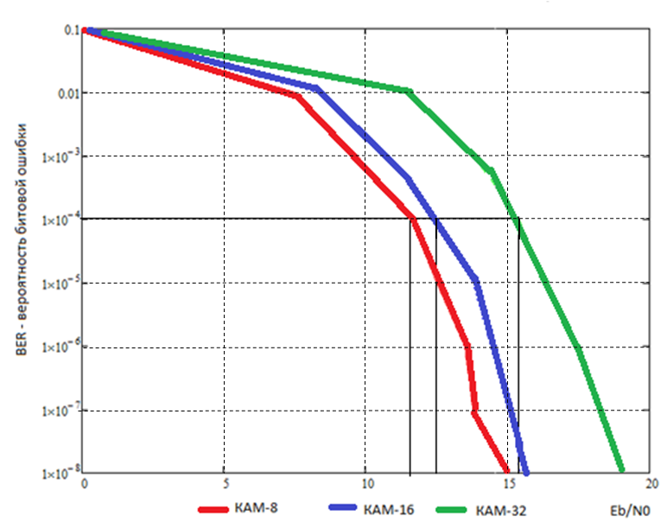
Вероятность битовой ошибки для КАМ-М, где М=8, 16, 32
Вероятность битовой ошибки не более точка 12 дБ и более для созвездия КАМ-8, для КАМ-16 – 13,5 дБ и более, а для КАМ-32 – 15,5 дБ и более. Поэтому можно сделать вывод, что выигрыш в отношении сигнал/шум между КАМ-8 и КАМ-16 составляет около 0,5 дБ, а между КАМ-16 и КАМ-32 – 2 дБ.

Slide 40



Скорость передачи данных нужно найти по формуле)
где
;
.
Для КАМ-16 и 1/2 скорости сверточного кода получим:
Данные о скоростях передачи данных приведены в таблице 4.3.

Slide 41
Сравним скорости передачи с системой DVB-T2 при одинаковых значениях сигнал/шум. В DVB-T для примера возьмем режим 8k, 1/32, 64-QAM,
DVB-T2: 32k, 1/128, 256-QAM и обратимся к таблице 4.4.
DVB-T |  |  | DVB-T2
Относительная скорость кодирования | Отношение сигнал/шум, дБ | Скорость передачи, Мбит/с | Относительная скорость кодирования | Отношение сигнал/шум, дБ | Скорость передачи, Мбит/с
3/4 | 18,6 | 27,14 | 2/3 | 18,4 | 40,23
5/6 | 20,0 | 30,16 | 3/4 | 20,6 | 45,24
7/8 | 21,1 | 31,67 | 4/5 | 22,0 | 48,27

Slide 42
Характеристики помехоустойчивых кодов для стандарта DVB-T2
БЧХ К_{БЧХ}, бит | БЧХ/LDPC N_{БЧХ}=K_{LDPC}, бит | N_{БЧХ}– К_{БЧХ}, бит | Скорость кода БЧХ К_{БЧХ}/N_{БЧХ} | Кратность (t) исправляем. ошибок БЧХ | LDPC N_{LDPC}, бит | Скорость LDPC кода, R_{LDPC}
32208 | 32400 | 192 | 0.994 | 12 | 64800 | 1/2
38688 | 38880 | 192 | 0.995 | 12 | 64800 | 3/5
43040 | 43220 | 180 | 0.9958 | 10 | 64800 | 2/3
48408 | 48600 | 192 | 0.996 | 12 | 64800 | 3/4
51648 | 51840 | 192 | 0.996 | 12 | 64800 | 4/5
53840 | 54000 | 160 | 0.997 | 10 | 64800 | 5/6

